Slide 1
青岛千锋H51701班毕业答辩
项目名称：花海仓 http://m.huahaicang.cn/#/
项目成员：李文峰 石鲁豫 冯常朋
2017年6月9日

Slide 2
项目分工
李文峰（组长）：登录注册 后台数据库 git代码仓库管理
石鲁豫：商品首页 商品列表页 轮播、排序、无限加载 效果实现
冯常朋：路由配置 商品详情页 购物车效果实现
www.themegallery.com

Slide 3

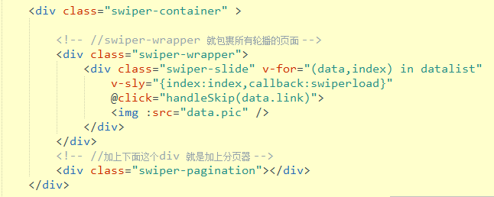
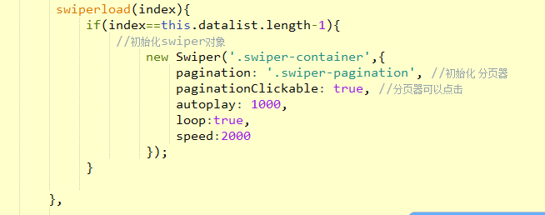
商品首页
应用技术：引入swiper插件 实现轮播
www.themegallery.com

Slide 4
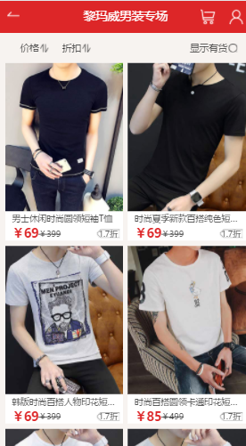
商品列表页
应用技术：axios请求数据 无限加载 排序 采用vuex实现组件间通信
www.themegallery.com

Slide 5
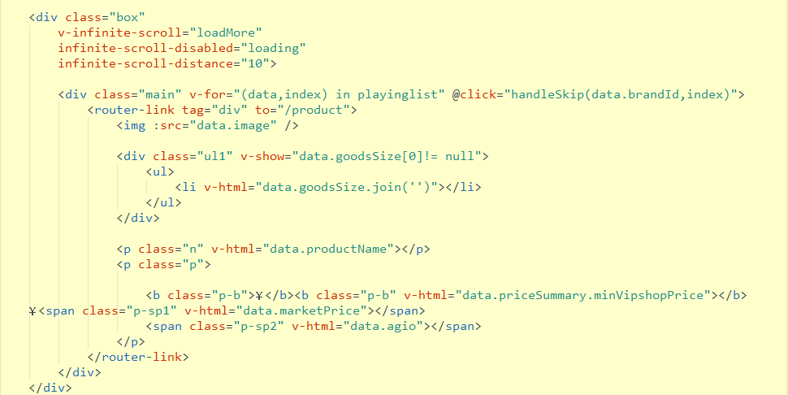
商品列表页
www.themegallery.com

Slide 6
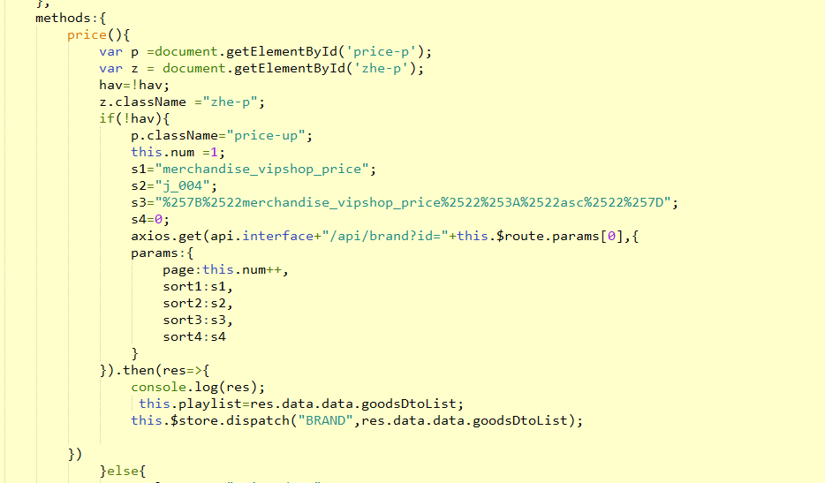
商品列表页
www.themegallery.com

Slide 7
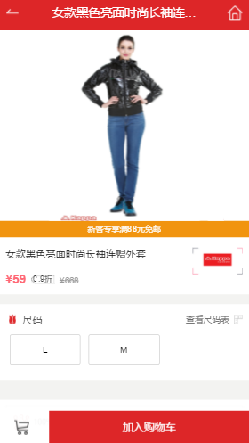
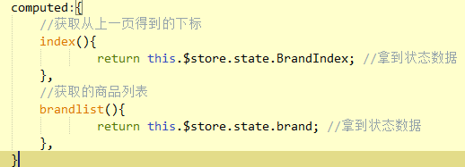
商品详情页
应用技术：vuex
www.themegallery.com

Slide 8
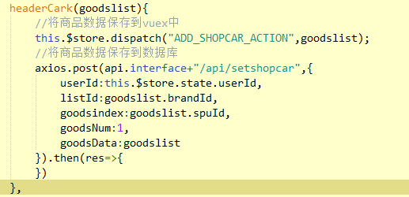
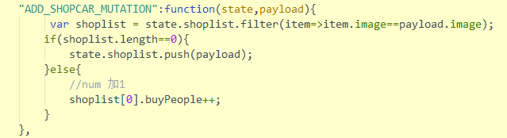
商品详情页
www.themegallery.com

Slide 9
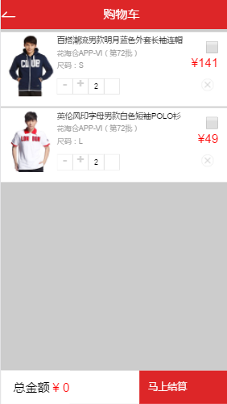
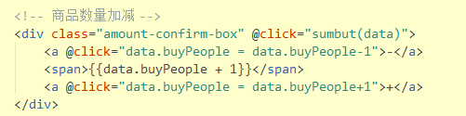
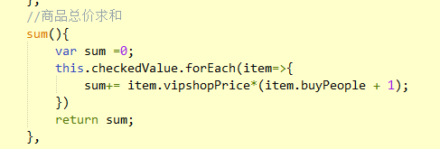
购物车
应用技术：vuex 向后台发送商品信息 用户登录后从数据库请求数据创建dome
www.themegallery.com

Slide 10
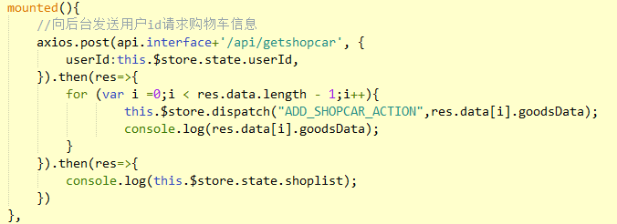

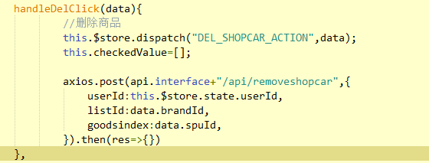
购物车
www.themegallery.com

Slide 11
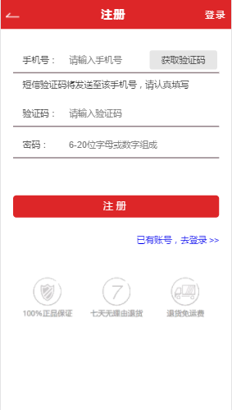
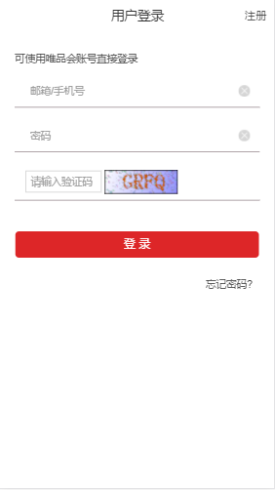
登录注册
应用技术：用正则表达式对用户名、密码进行筛选，然后将用户名、密码保存到数据库。
www.themegallery.com

Slide 12
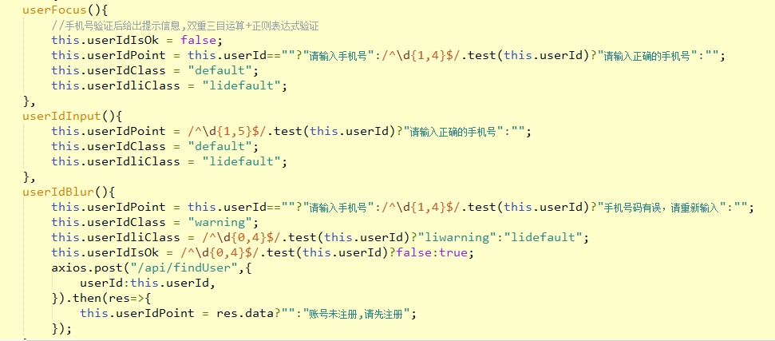
登录注册
www.themegallery.com

Slide 13
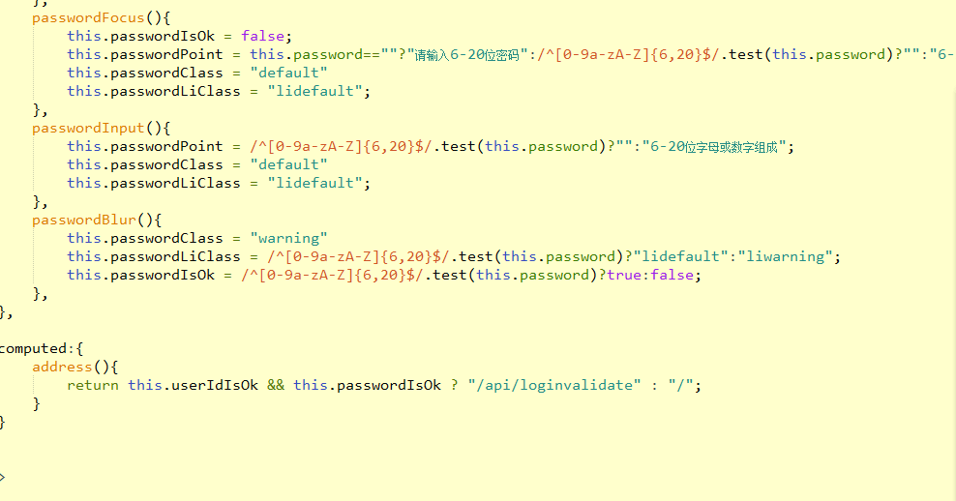
登录注册
www.themegallery.com

Slide 14
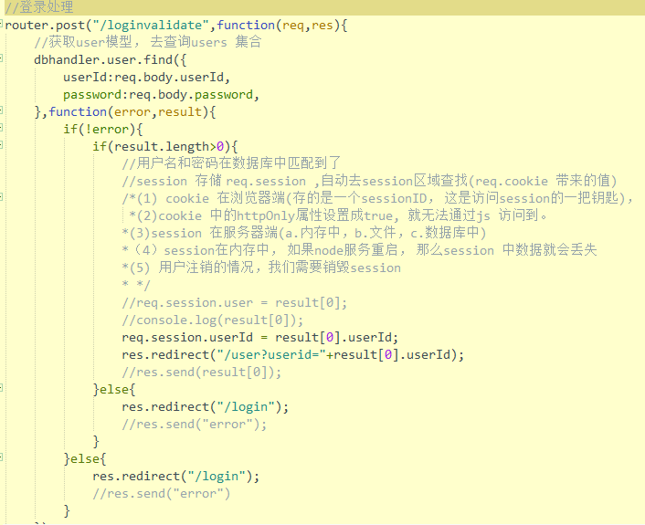
后台session验证
www.themegallery.com

Slide 15
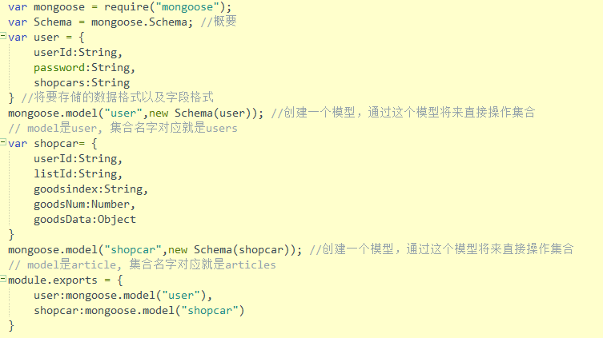
数据库
数据库使用mongodb
www.themegallery.com

Slide 16
感谢为这个项目提供帮助的老师和同学们
Thank You !

